Slide 1

Phòng GD & ĐT quận Long Biên
Trường Mầm non Hoa Trạng Nguyên
Khám phá khoa học
Đề tài: LQVH: Thơ “Con ong chăm chỉ”
Đối tượng: Mẫu giáo 3 - 4 tuổi
Giáo viên: Hoàng Thị Hùy

Slide 2







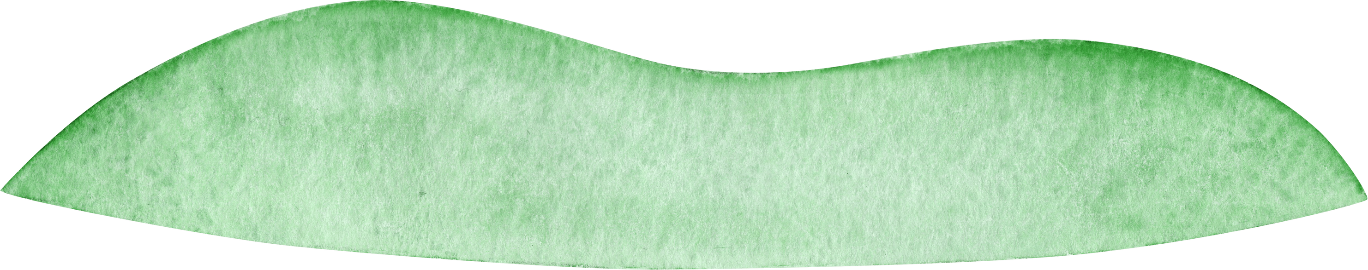
THƠ: CON ONG CHĂM CHỈ
With Ms. Jenie

Slide 3





Bài hát:
Chị ong nâu và em bé
Nhạc:

Slide 4


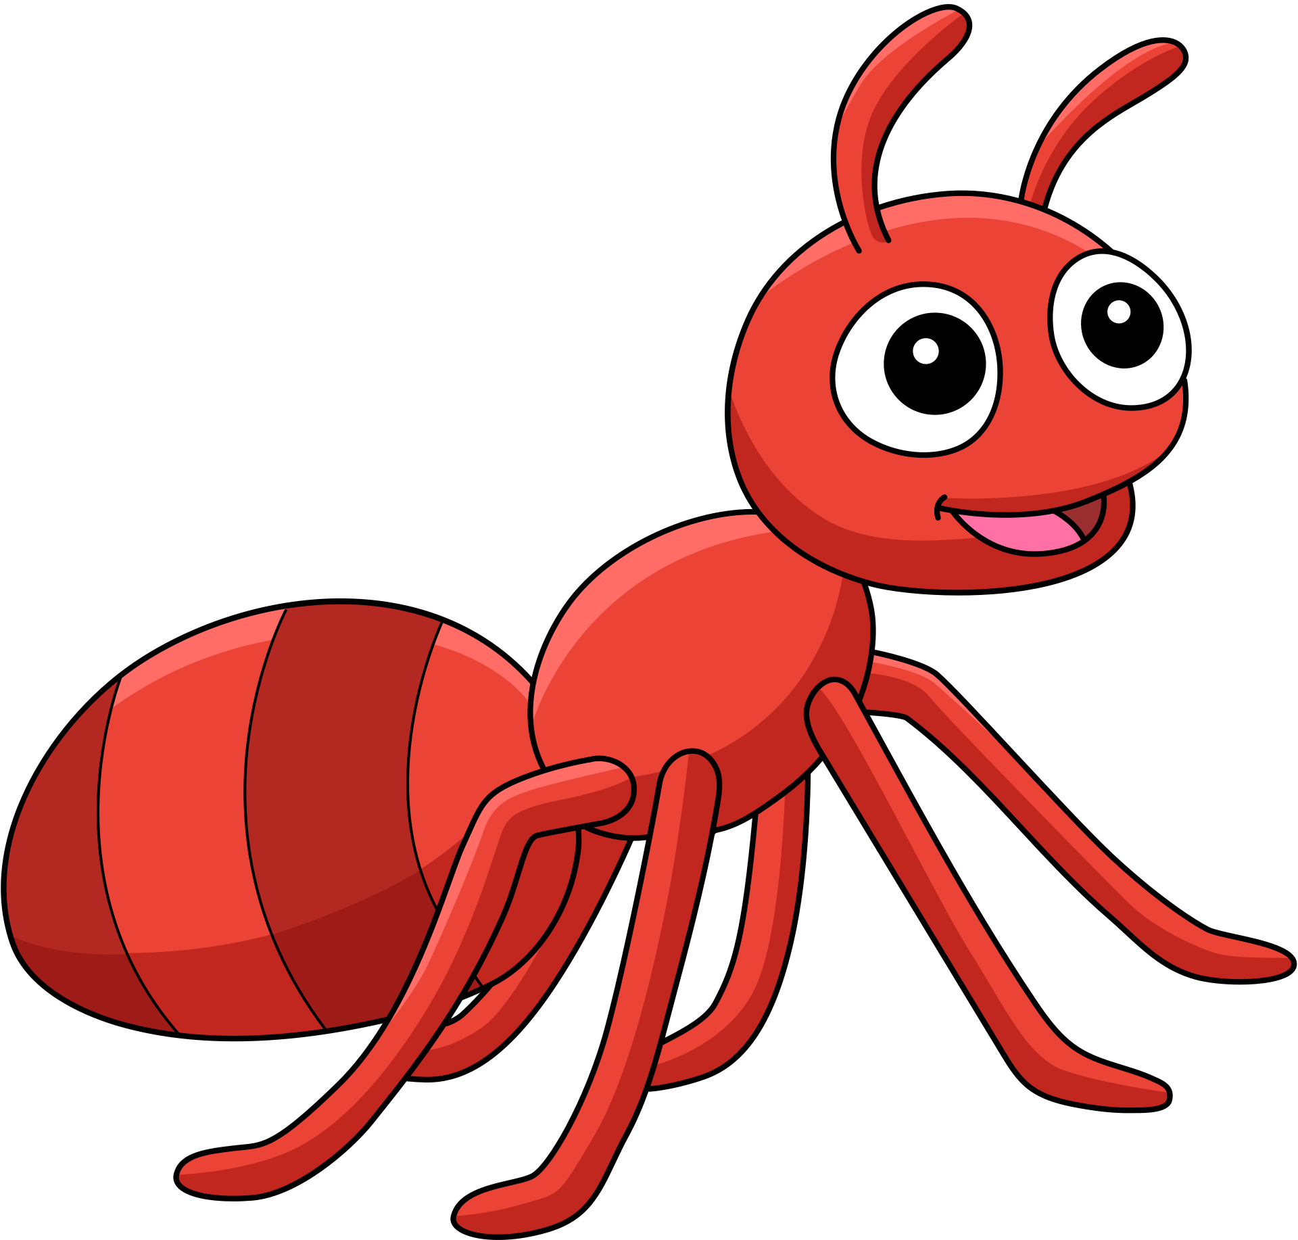
THƠ: CON ONG CHĂM CHỈ
Ong vàng chăm chỉ
Tìm mật cho đời
Bay từ sáng sớm
Đến lúc hoàng hôn
Qua bao dặm đường
Hoa thơm cỏ lạ
Ong không mệt mỏi
Đầy ắp mật thơm.

Slide 5
Trẻ đọc thơ cùng cô

